Slide 1
K8s on AWS

Slide 2
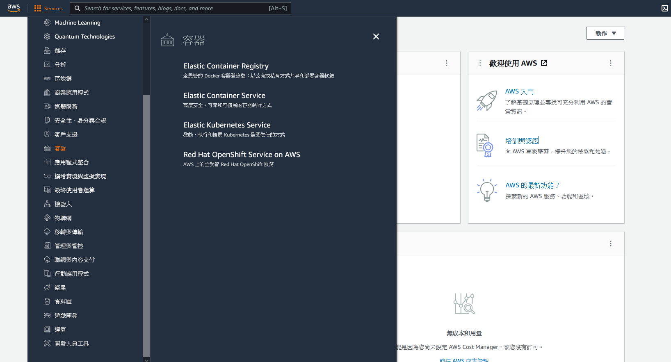
1.
3.
2.

Slide 3
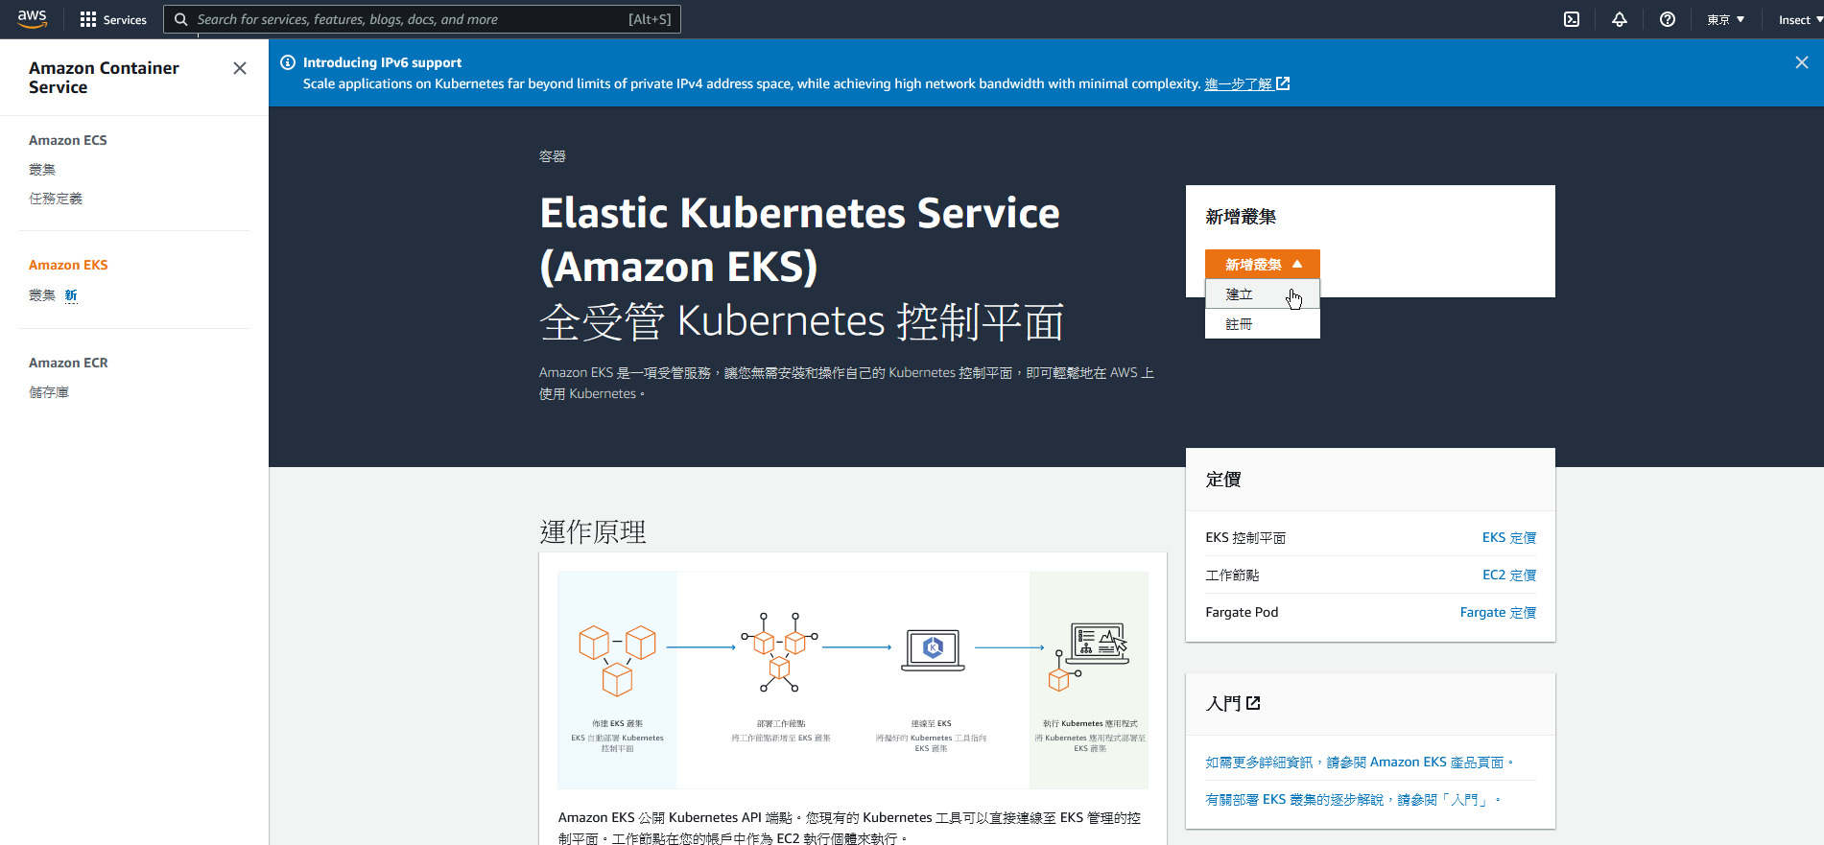
1.
2.

Slide 4
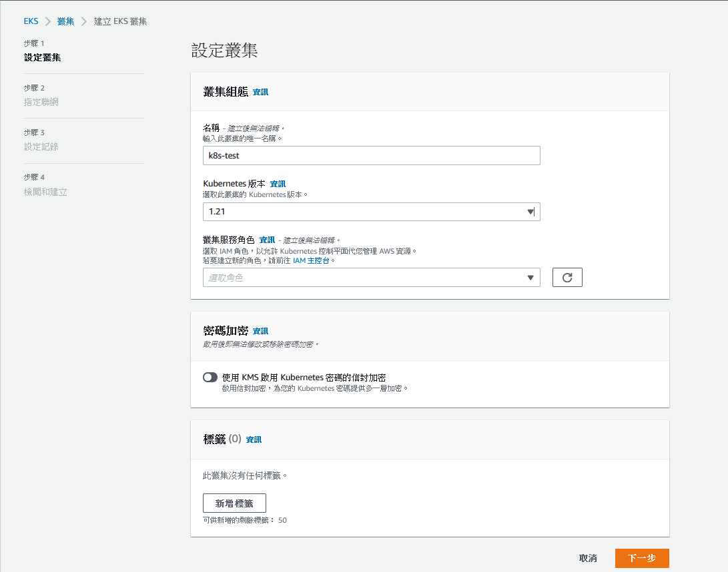
1.
2.
如果已建立 IAM 角色可以跳過此步驟

Slide 5
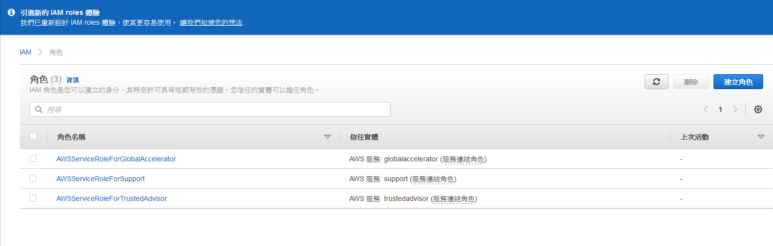
建立 IAM 角色

Slide 6
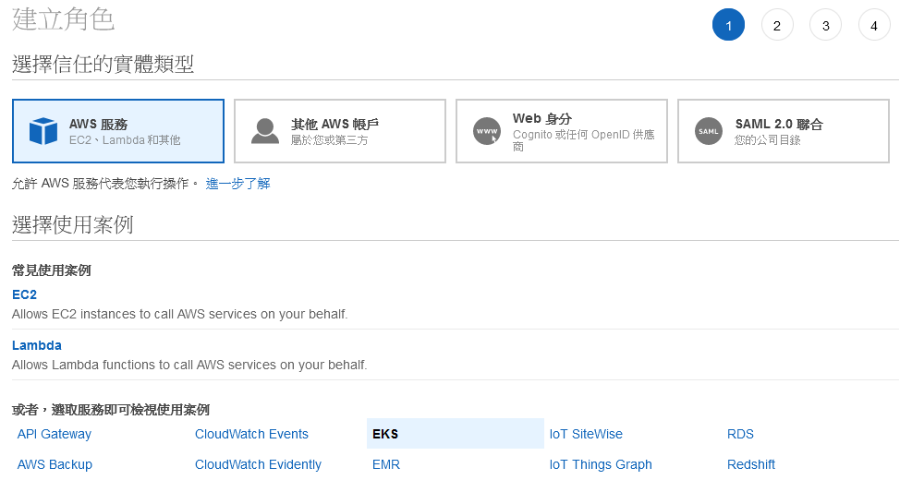
建立 IAM 角色
1.
2.

Slide 7
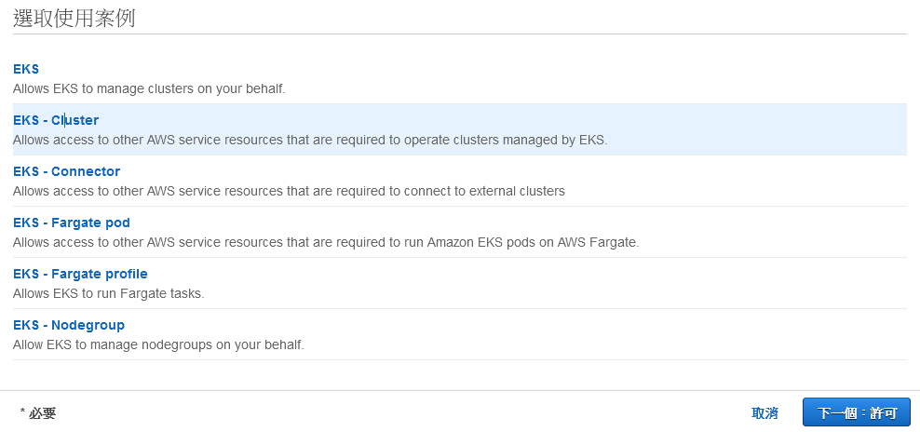
建立 IAM 角色
3.
4.

Slide 8
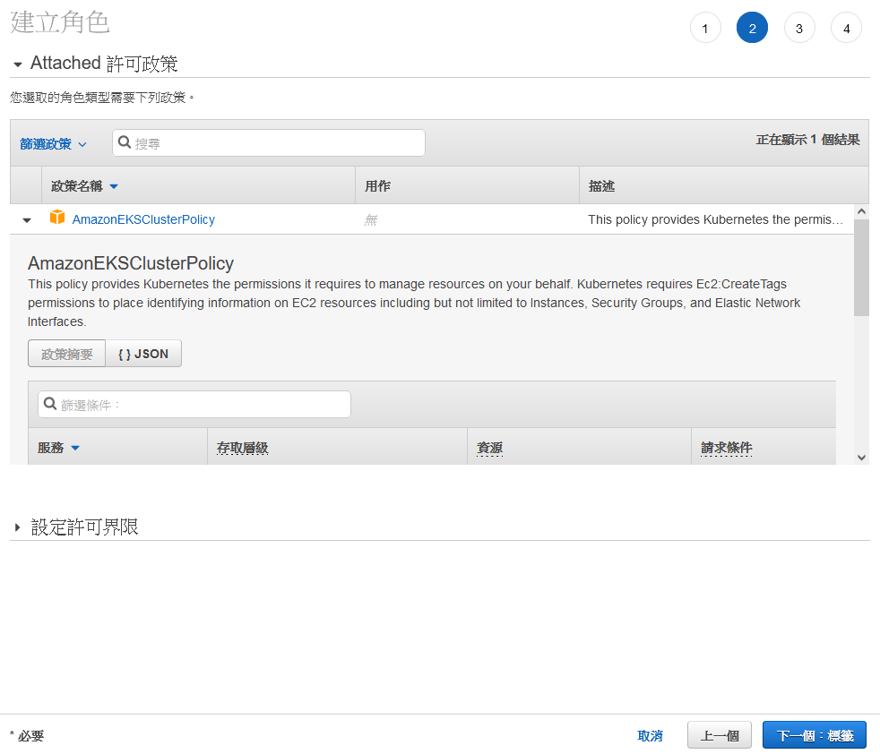
建立 IAM 角色

Slide 9
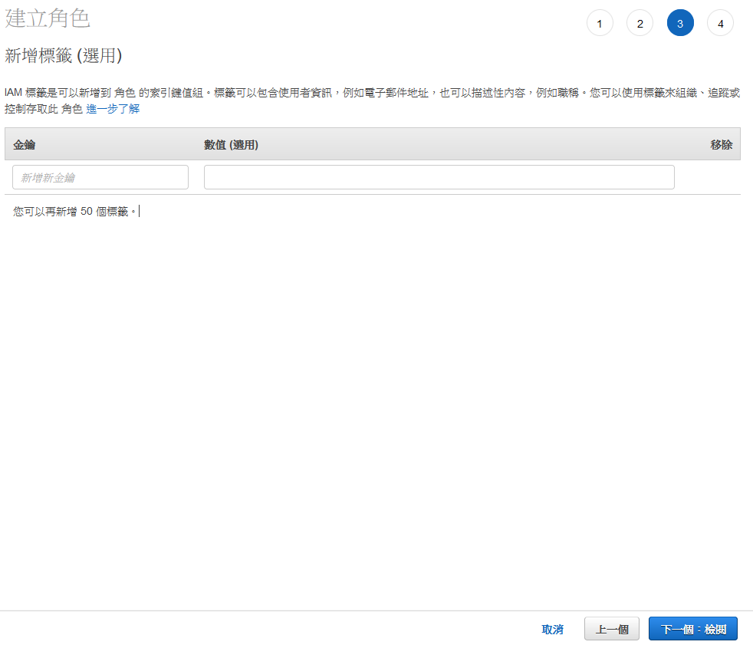
建立 IAM 角色

Slide 10
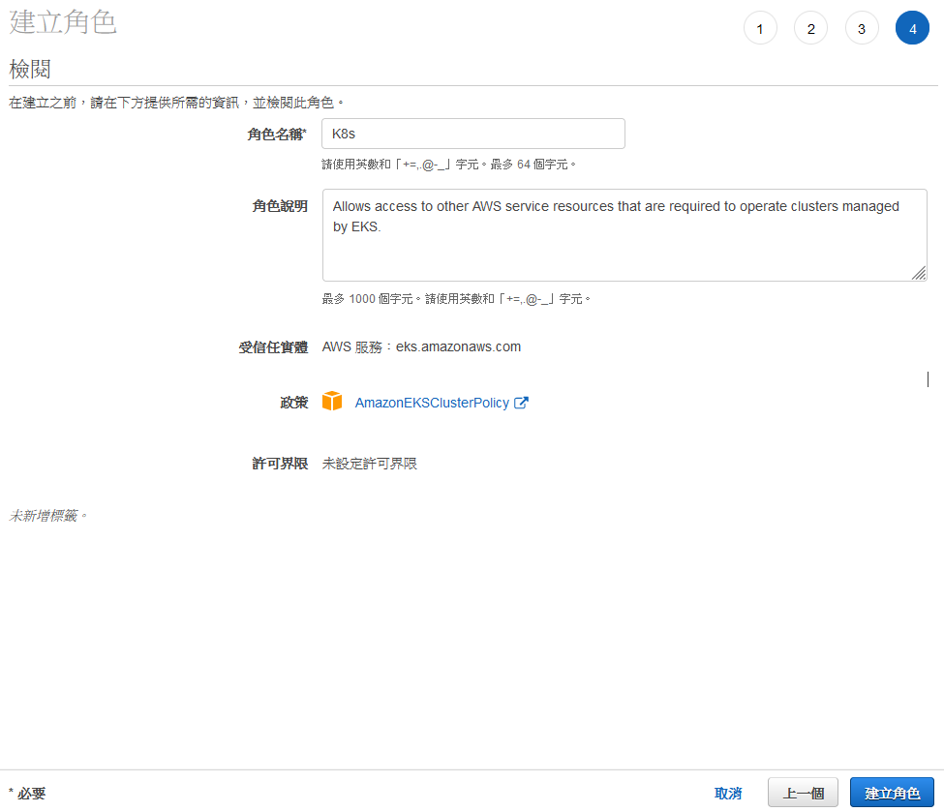
建立 IAM 角色
1.
2.

Slide 11
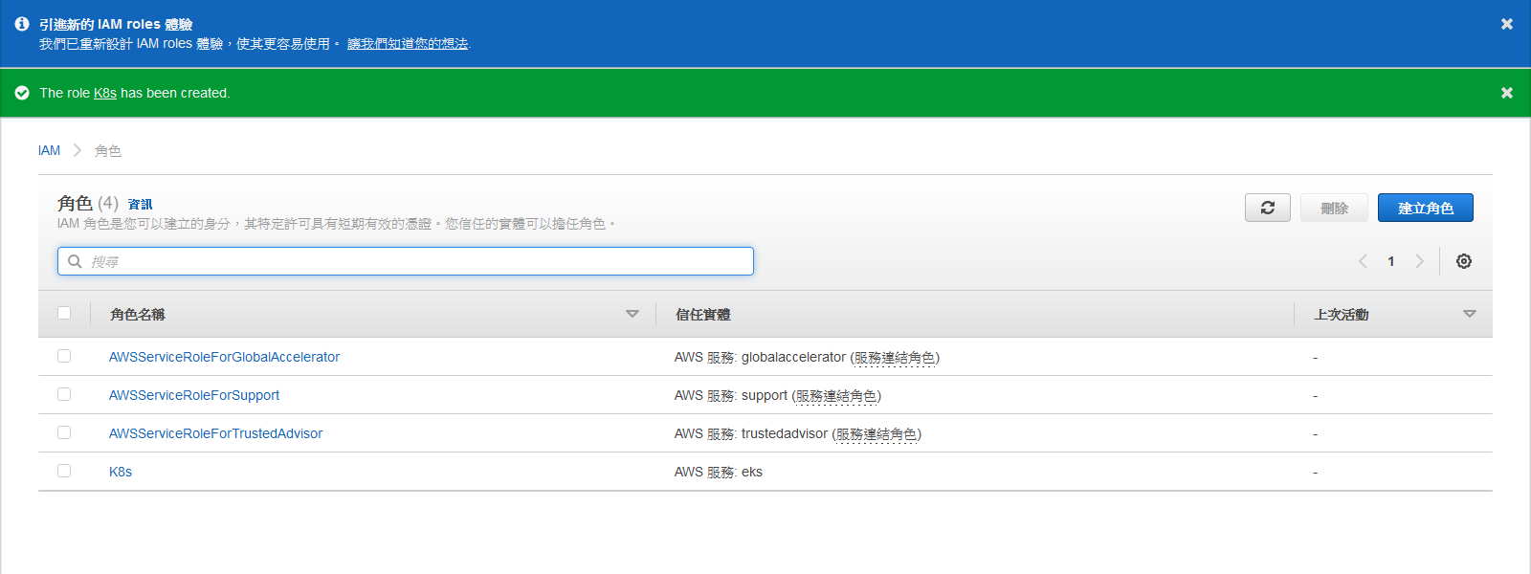
建立 IAM 角色

Slide 12
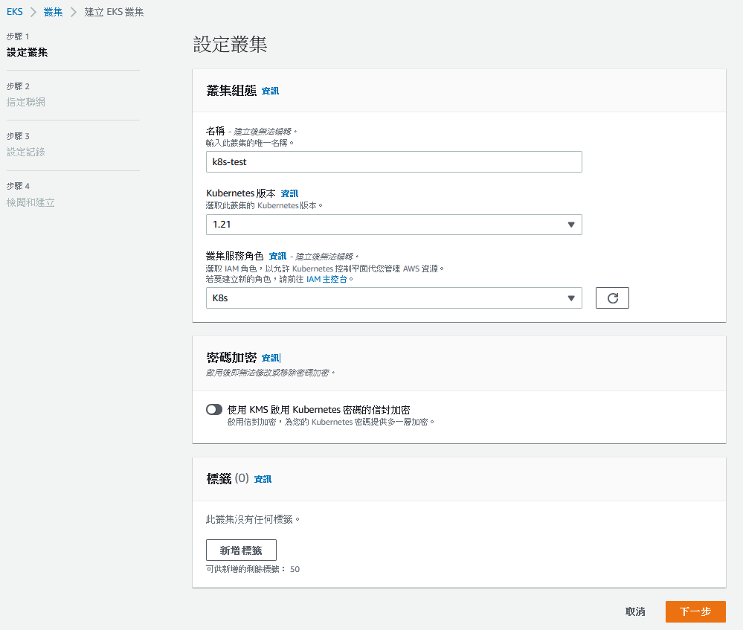
4.
3.
5.

Slide 13
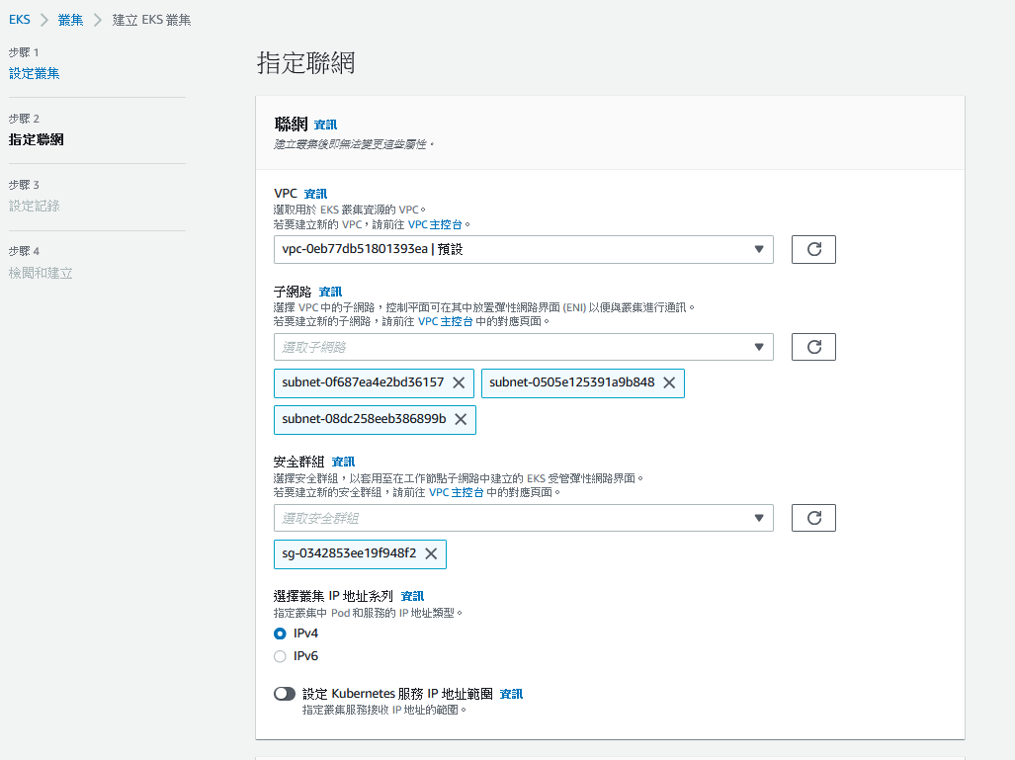
1.
2.

Slide 14
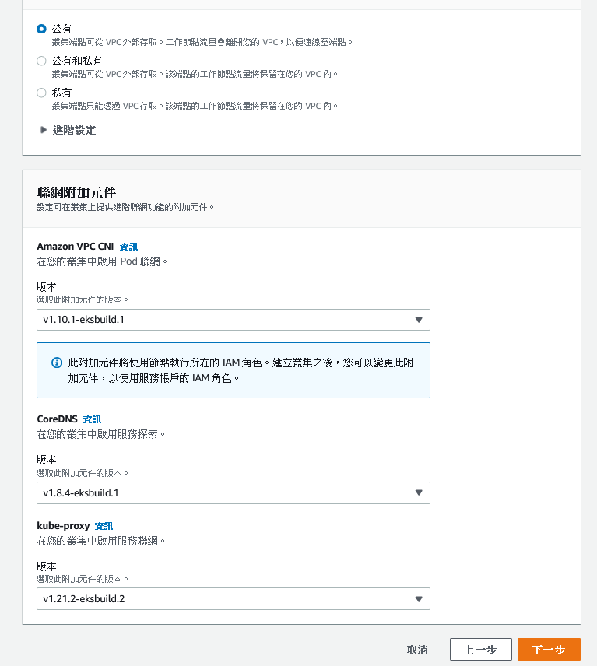

Slide 15
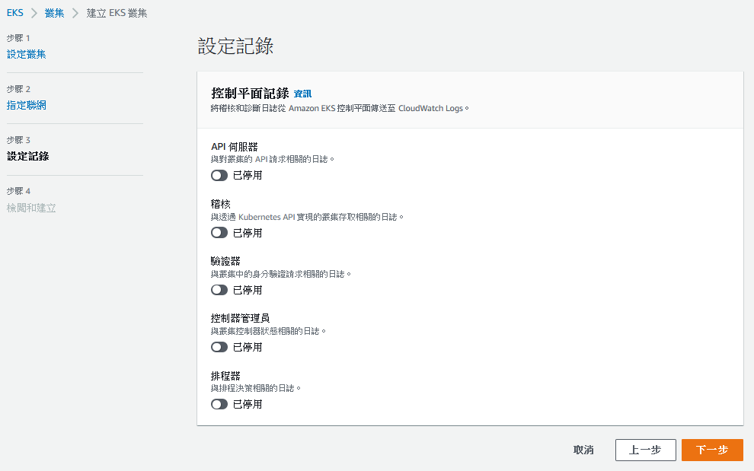

Slide 16
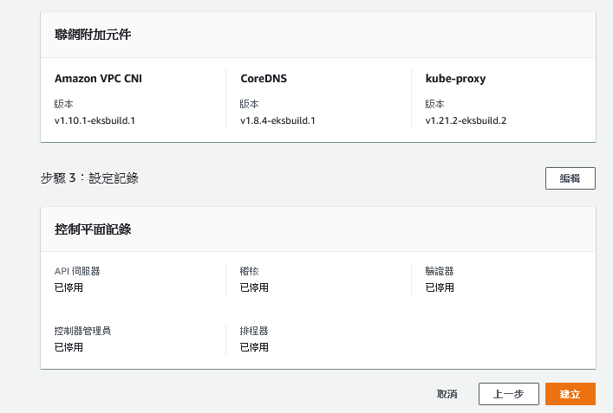

Slide 17
